Slide 1
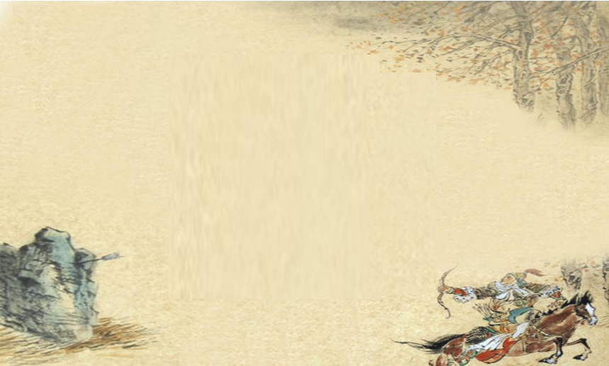
第二十一课 古诗三首
第二课时
语文 · 部编版 · 四年级下

Slide 2
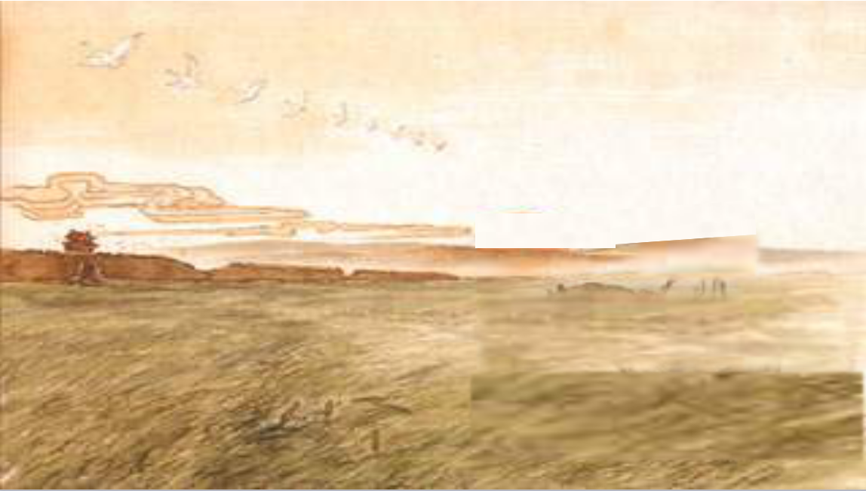
这节课我们来学习卢纶的《塞下曲》，你们知道题目的意思吗？

Slide 3
知识积累
《塞下曲》:“塞”为边界的意思。《塞下曲》是边界上的歌曲。是唐代的一种歌曲名称,内容大都描写边疆的战斗生活。

Slide 4
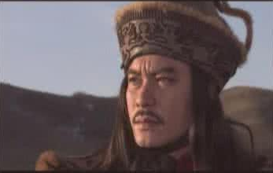
“单于”的意思是是匈奴人对他们部落联盟首领的专称，这里指侵扰唐朝的契丹等贵族首领。

Slide 5
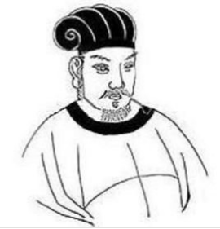
诗人简介
卢纶是唐代诗人，他的边塞诗雄壮豪放，字里行间充溢着英雄气概，读后令人振奋。卢纶的《塞下曲》组诗共六首，今天我们要学的则是第三首。

Slide 6
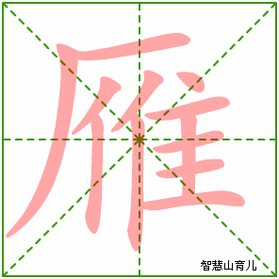
指导书写
yàn
写法：
“厂”横、撇要充分展开；两个“亻”左短右长。

Slide 7
给带点的字加拼音
chán
jiāng
jì
单于 欲将 轻骑

Slide 8
朗读古诗
塞 下 曲
（唐） 卢纶
月黑雁飞高，单于夜遁逃。
欲将轻骑逐，大雪满弓刀。

Slide 9
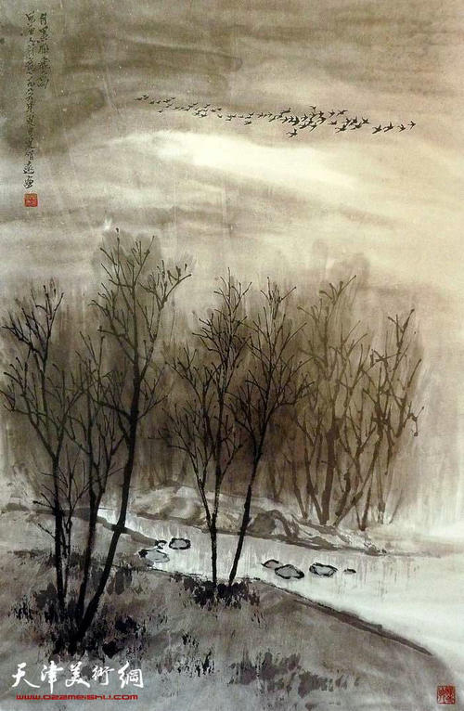
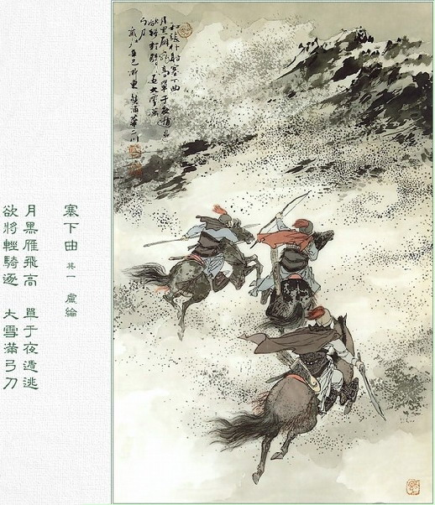
请同学们自由读一读诗，注意读正确，读流利。
边读边想这首诗主要讲了什么内容。

Slide 10
此时的夜究竟是一个怎样的夜?
由“月黑”、“雁飞”可以感受出单于逃跑时惊恐的心情与狼狈的样子。

Slide 11
品诗 悟情
这首诗究竟写的是什么呢?我们能把这首诗读成简单的一两句话吗？
单于趁着夜色逃跑，将军率领轻骑追赶。

Slide 12
结合图说一说前两句诗的意思？
在乌云遮月、雁飞无声的漆黑夜晚，敌军统帅单于带着部队悄悄地逃跑
了。

Slide 13
结合图说一说后两句诗的意思？
我方发觉后，正准备带领轻骑兵去追击敌人，刹那间，纷纷的大雪洒满了将士们的弓和刀。

Slide 14
小 结
诗人不写军队如何出击，也不告诉你追上敌人没有，他只描绘一个准备追击的场面，就把当时的气氛情绪有力地烘托出来了。

Slide 15
作 业
诗读到这儿事情却还没有讲完，作者跟我们买了个关子？将士们最后究竟是追到了单于呢还是没有追到？发挥你的想象来写一写，学生叙写并交流。

Slide 16
谢谢观看

Slide 17
课后练

Slide 18
21 古 诗 三 首

Slide 19
1. 选出加点字读音不正确的一项。
(1)( ) A.单于(dān) B.单一(dān)
C.单田芳(shàn)
(2)( ) A.芙蓉(yónɡ) B.玉壶(hú)
C.大雁(yàn)
A
·
·
·
A
·
·
·

Slide 20
2. 读拼音,写字词。
(1)luò yánɡ( )亲友如相问,一片冰心在玉壶。
(2)我家洗yàn( )池头树,朵朵花开淡墨痕。
(3)不要人夸好颜色,只留清气满qián kūn( )。
洛阳
砚
乾坤

Slide 21
3. 给下面加点的字词选择正确的解释。
(1)月黑雁飞高( )
A.黑色的月亮 B.月光发黑 C.没有月光
(2)单于夜遁逃( )
A.消失 B.逃走 C.迁移
C
· ·
B
·

Slide 22
4. 整体感知。
《芙蓉楼送辛渐》是一首送别诗,它既写出了作者对朋友的离情别绪,又表达了作者依然
的信念;《塞下曲》一诗则表现了将士们 的精神面貌;《墨梅》一诗,作者借 自喻,表达了自己 的高尚情操。
冰清玉洁、坚持操守
信心十足、斗志昂扬
墨梅
不向世俗献媚

Slide 23
5. 品析诗句。
(1)欲将轻骑逐,大雪满弓刀。
①这两句诗用 的寒冷衬托将士们
的热情,表现了将士们的爱国情怀。
②用自己的话说说诗句的意思。
雪天
杀敌
正想要率领轻骑一路追杀,纷纷扬扬的一场大雪,
已经洒满了将士们的弓刀。

Slide 24
(2)不要人夸好颜色,只留清气满乾坤。
①“清气”的意思是 。
②这两句诗赞美了墨梅的高风亮节,也是诗人的自我写照:
。
清淡的香气
不需要别人夸它的颜色好看,只需要梅花的清香之气弥漫在天地之间

Slide 25
(3)“洛阳亲友如相问,一片冰心在玉壶”翻译正确的一项是( )。
A.洛阳的亲友若是向您打听我的情况,就请转告他们,我的心依然像玉壶里的冰一样纯洁。
B.洛阳的亲友如果问我,我会告诉他们,我的心依然像玉壶里的冰一样纯洁。
C.洛阳的亲友如果问您,就请您转告他们,我思念他们的心就像冰放在玉壶里一样。
A

Slide 26
6. 阅读下面两首古诗,完成练习。
选文见《全品学练考》P62
(1)下面加点字与“坚劲”的“劲”字读音相同的一项是（ ）。
A.劲头 B.费劲 C.强劲
C
·
·
·

Slide 27
(2)用自己的话写一写画线句子的意思。
(3)在下面的横线上填上诗句的原文。
我们要像竹石那样“ ”,朝着自己的目标不懈努力;我们更要像石灰石那样“ ”,把一片清白长留人间。
(石灰石)只有经过千万次锤打才能从深山里开采出来,它把熊熊烈火的焚烧当作很平常的一件事。
咬定青山不放松
粉骨碎身浑不怕
Notes:
①

Slide 28
(4)读诗句,判断正误,正确的打“√”,错误的打“×”。
①这两首诗都用了借物抒情的写法。 ( )
②《石灰吟》的首句“千锤万凿出深山”是形容开采石灰石很容易。 ( )
③《石灰吟》用了比喻的写作手法,《竹石》则采用了拟人的写作手法,把事物人格化,表现得形象生动。 ( )
④《石灰吟》表达的是应对磨难的平常心,《竹石》表现的是应对困难的坚决心。 ( )
×
×
×
√
Notes:
①

Slide 29
(5)读了《石灰吟》和《竹石》,我想到了《 》,它们都是借咏物来表达自己的高尚情操的。
墨梅
Notes:
①

